Slide 1
5장. 게시물 수정 & 삭제 기능

Slide 2
목 차
1
질문 수정 / 삭제
2
답변 수정 / 삭제

Slide 3
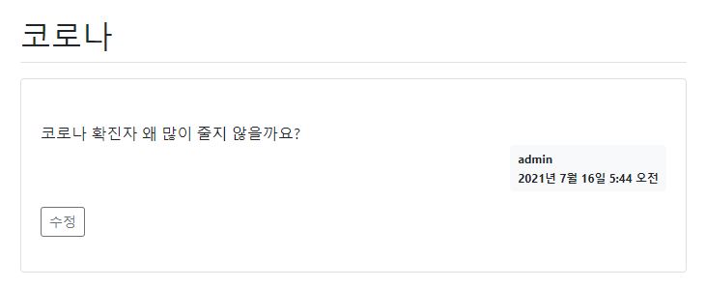
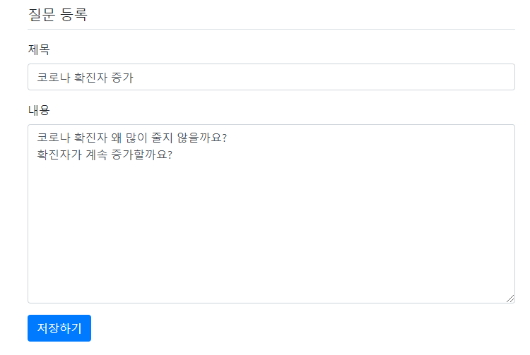
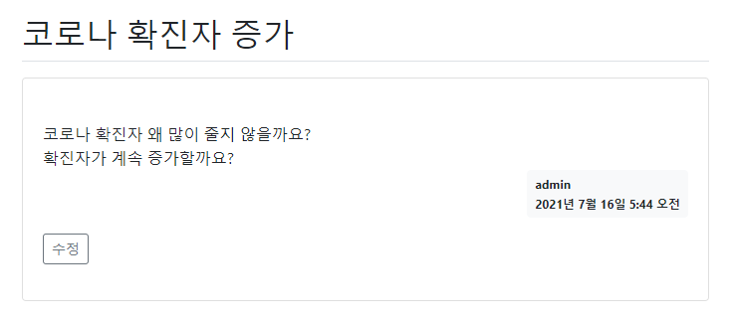
질문 수정 기능

Slide 4
Qusetion. Answer 모델 수정
Qusetion. Answer 모델에 modify_date 필드 추가
class Question(models.Model):
…
modify_date = models.DateTimeField(null=True, blank=True)
class Answer(models.Model):
…
modify_date = models.DateTimeField(null=True, blank=True)
null=True는 DB에서 modify_date 칼럼에 null을 허용한다는 의미
blank=True는 작성 폼에서 form.is_valid() 검사시 값이 없어도 된다는 의미

Slide 5
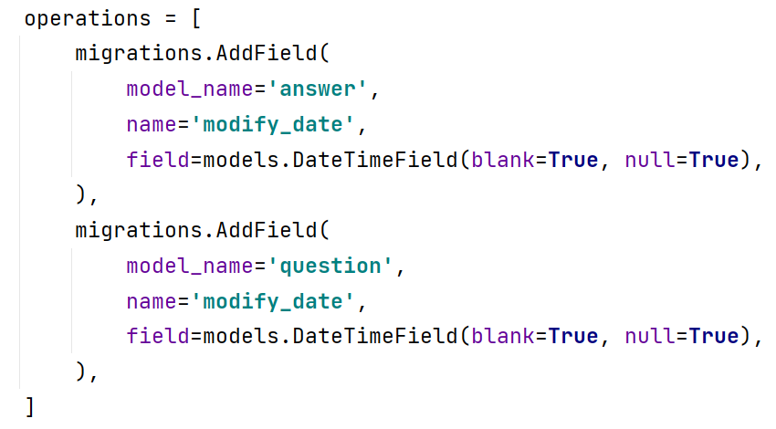
Qusetion. Answer 모델 수정
makemigrations, migrate 명령 수행하기
(myvenv) C:\mypyweb\pyweb>python manage.py makemigrations
(myvenv) C:\mypyweb\pyweb>python manage.py migrate
0004_auto_20210718_0729.py

Slide 6
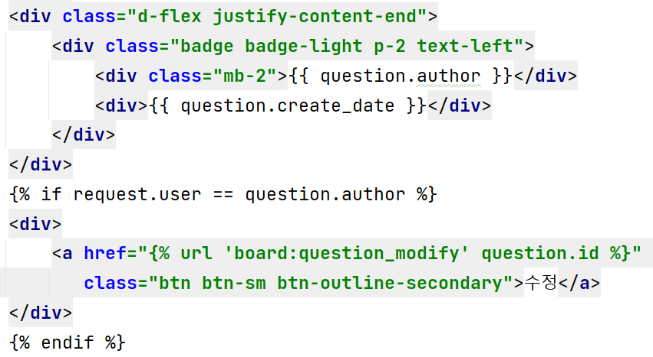
질문 수정 기능
질문 수정 기능 추가
질문 수정 버튼 추가하기 – board/detail.html

Slide 7
질문 수정 기능
질문 수정 URL 매핑 추가하기 – board/urls.py
urlpatterns = [
….
path(‘question/modify/<int:question_id>/’, views.question_modify,
name=‘question_modify’),
]

Slide 8
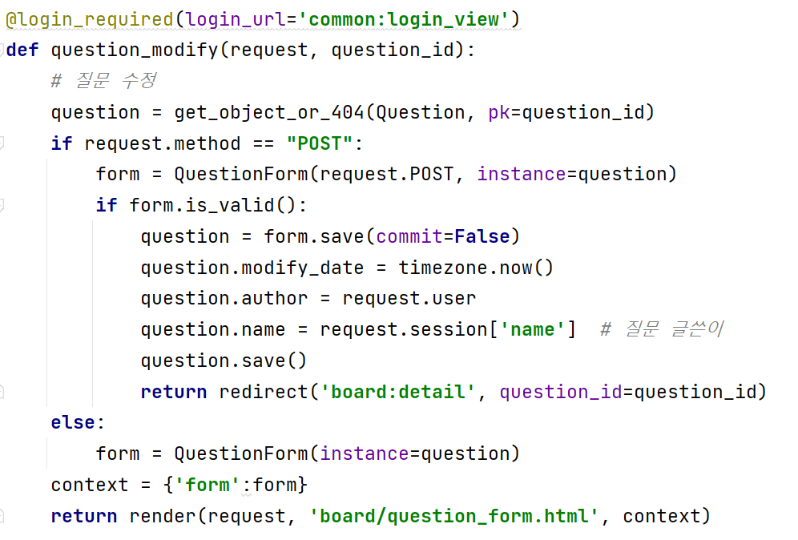
질문 수정 기능
질문 수정 함수 정의하기 – board/views.py

Slide 9
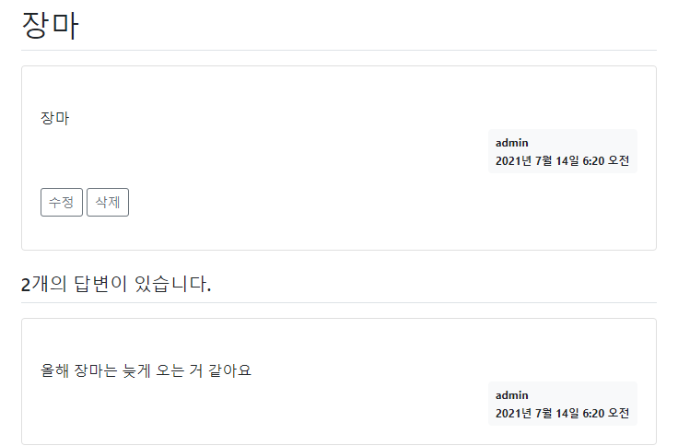
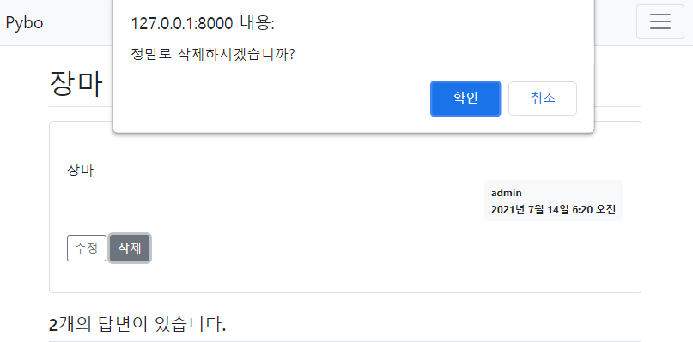
질문 삭제 기능

Slide 10
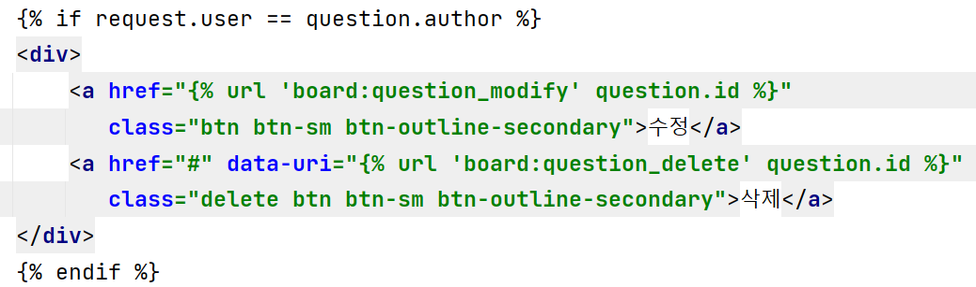
질문 삭제 기능
질문 삭제 기능 추가
질문 삭제 버튼 추가하기 – board/detail.html
data-uri는 제이쿼리와 연동하는 부분
class의 delete를 선택함

Slide 11
질문 삭제 기능
질문 삭제 URL 매핑 추가하기 – board/urls.py
urlpatterns = [
….
path(‘question/delete/<int:question_id>/’, views.question_delete,
name=‘question_delete’),
]

Slide 12
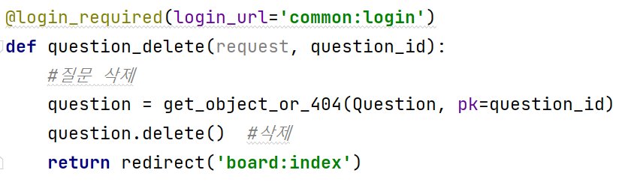
질문 삭제 기능
질문 삭제 함수 정의하기 – board/views.py

Slide 13
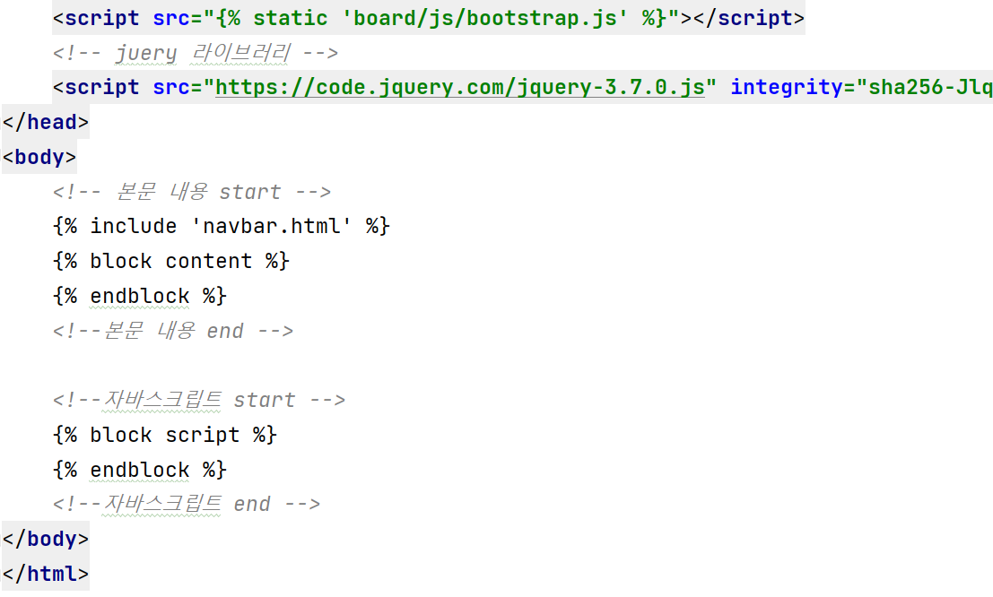
질문 삭제 기능
제이쿼리로 삭제 하기
base.html

Slide 14
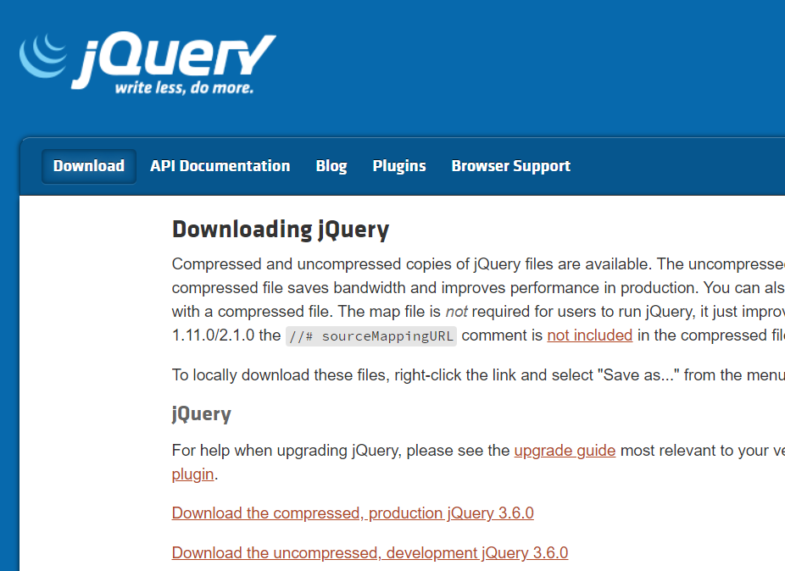
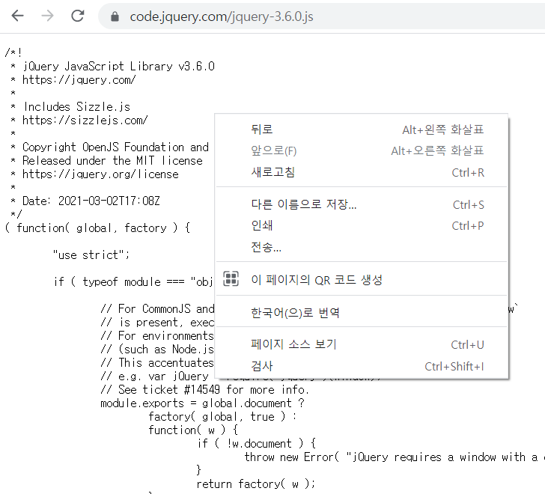
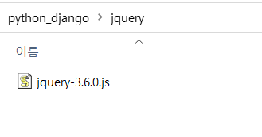
jQuery(제이쿼리)
jQuery : 웹사이트에 자바스크립트를 쉽게 활용할 수 있도록 도와주는 자바스크립트 라이브러리입니다.
② 우측 > 다른이름저장
① 링크 클릭

Slide 15
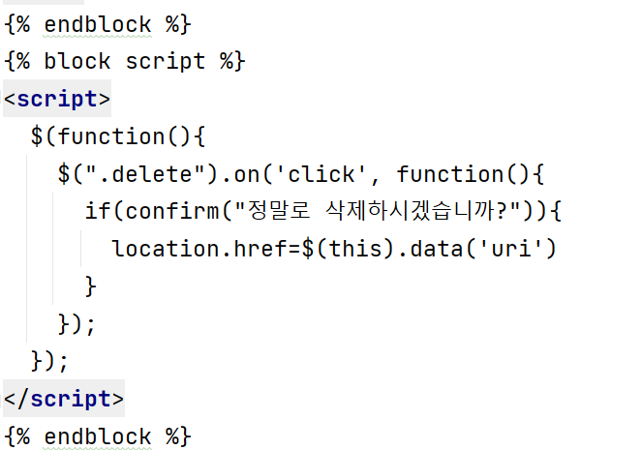
질문 삭제 기능
제이쿼리로 알림 창 만들기
질문 상세 페이지에 삭제 알림창 만들기 – board/detail.html

Slide 16
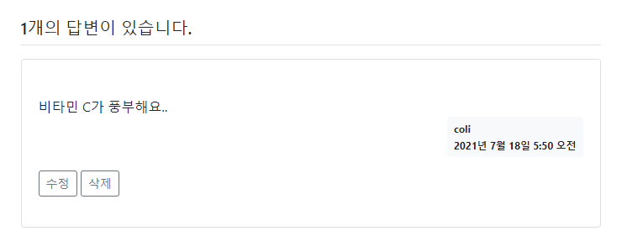
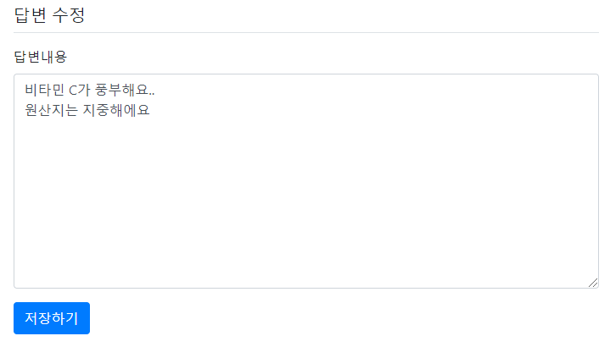
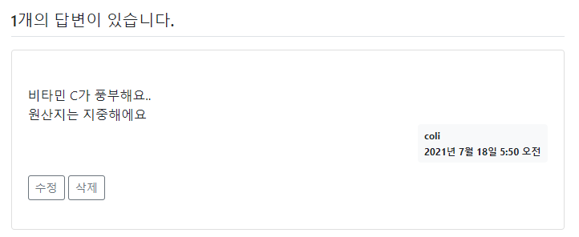
답변 수정/삭제 기능

Slide 17
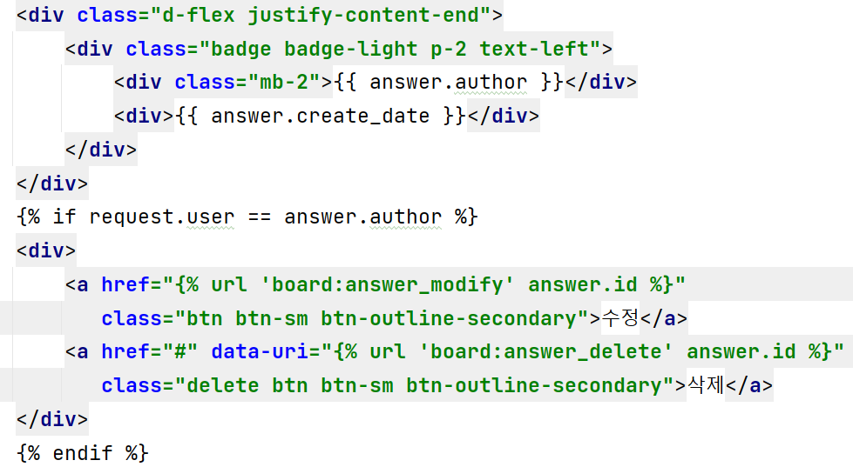
답변 수정/삭제 기능
답변 수정/삭제 기능 추가
답변 수정/삭제 버튼 추가하기 – board/detail.html

Slide 18
답변 수정/삭제 기능
답변 수정/ 삭제 URL 매핑 추가하기 – board/urls.py
urlpatterns = [
….
path(‘answer/modify/<int:answer_id>/’, views.answer_modify,
name=‘answer_modify’),
path(‘answer/delete/<int:answer_id>/’, views.answer_delete,
name=‘answer_delete’),
]

Slide 19
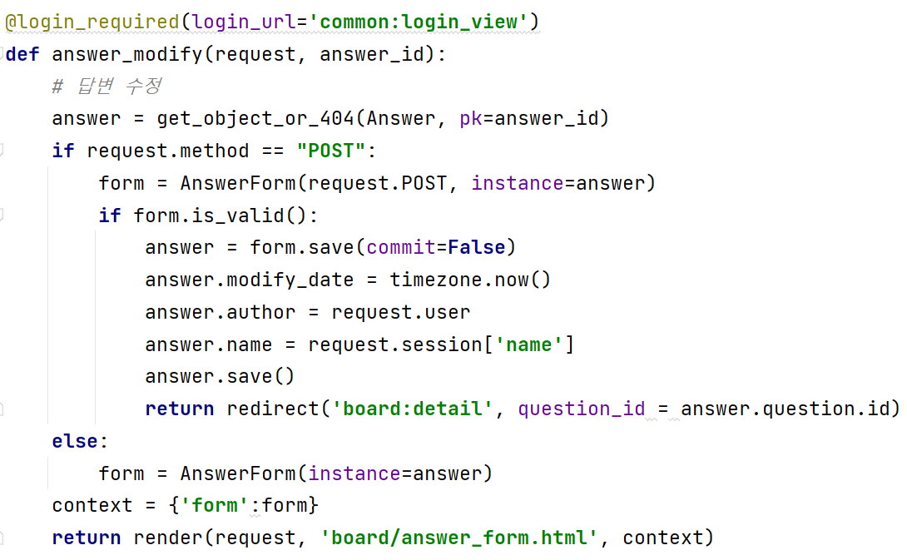
답변 수정/삭제 기능
답변 수정 함수 정의하기 – board/views.py

Slide 20
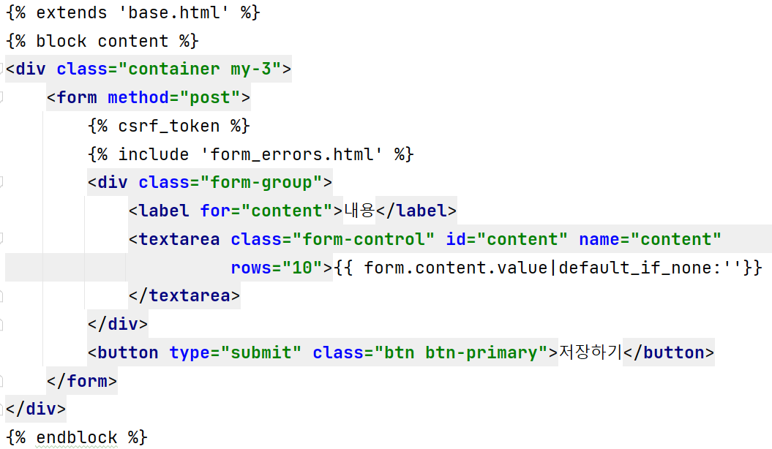
답변 수정/삭제 기능
답변 수정 폼(페이지) 작성하기 – board/answer_form.html

Slide 21
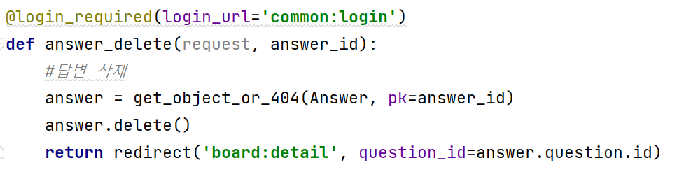
답변 수정/삭제 기능
답변 삭제 함수 정의하기 – board/views.py

Slide 22
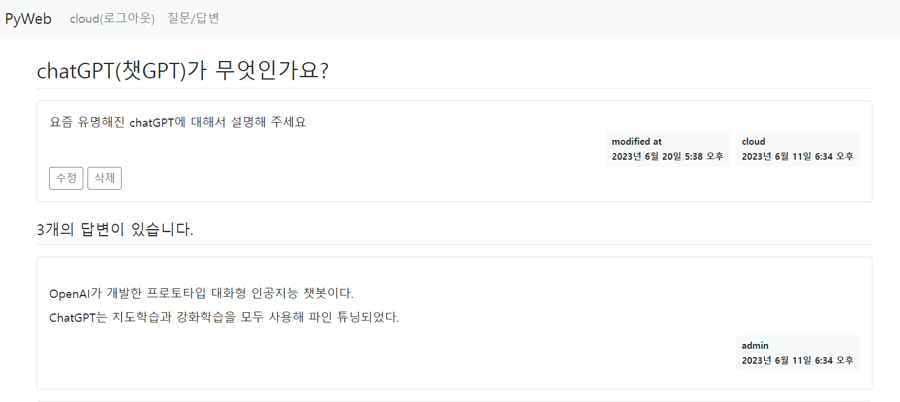
답변 수정/삭제 기능
수정일시 표시하기

Slide 23
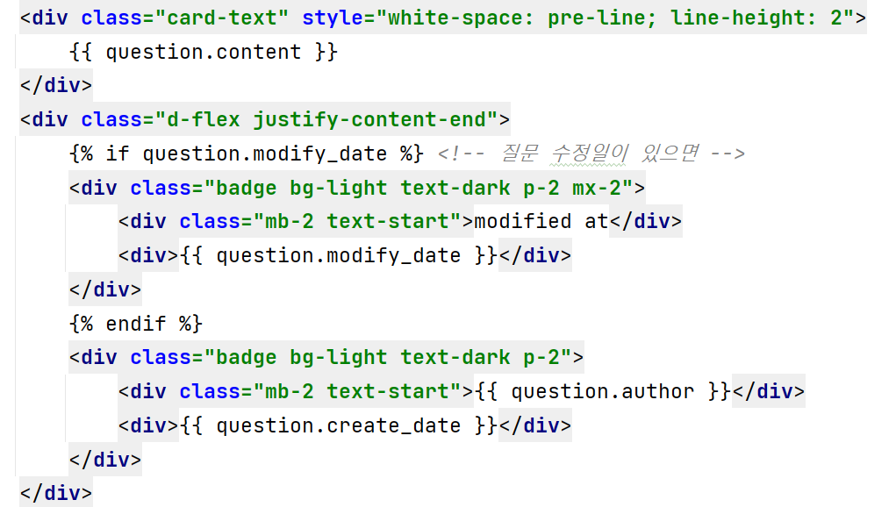
답변 수정/삭제 기능
수정일시(질문) 표시하기 – board/detail.py

Slide 24
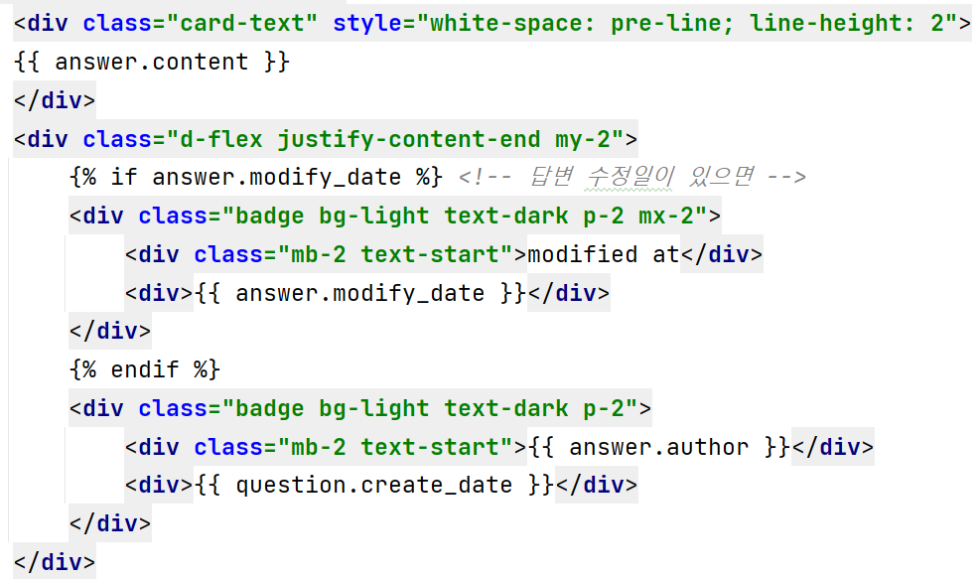
답변 수정/삭제 기능
수정일시(답변) 표시하기 – board/detail.py

